Slide 1




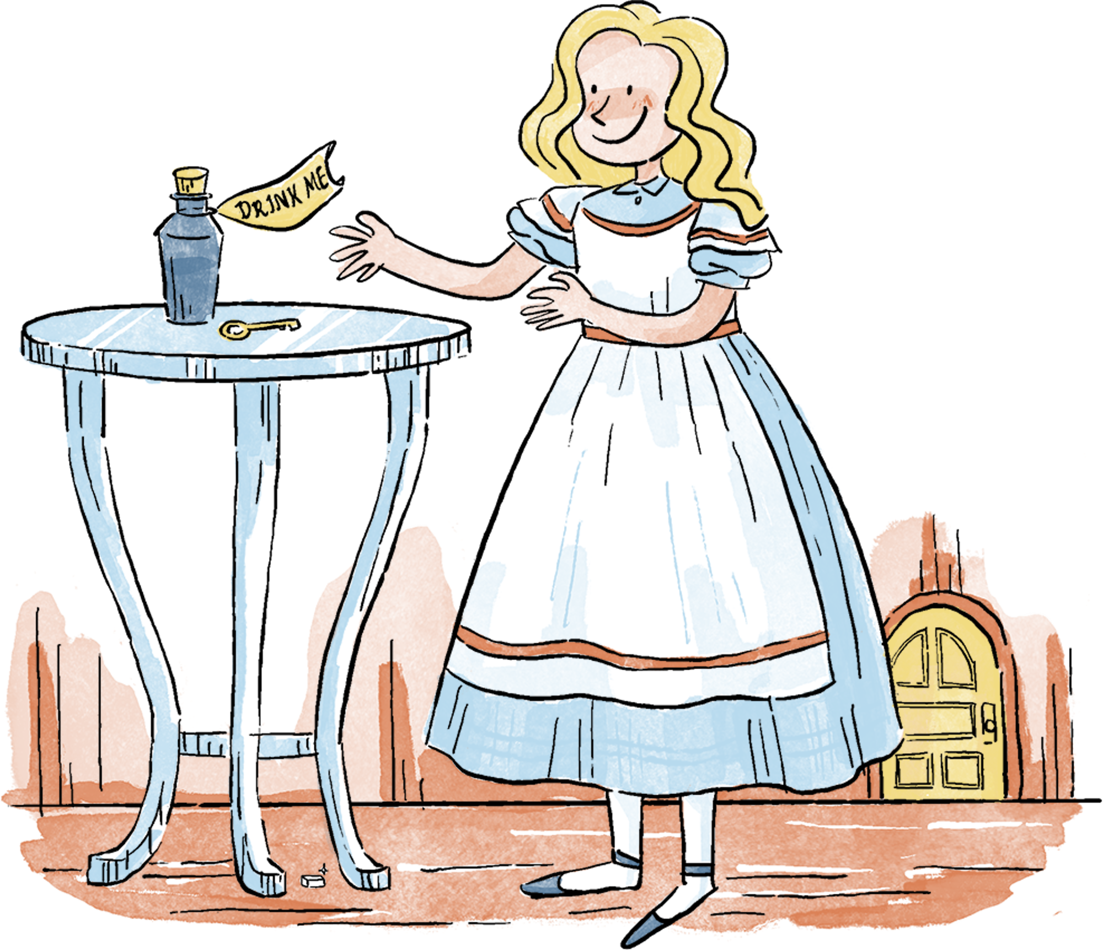
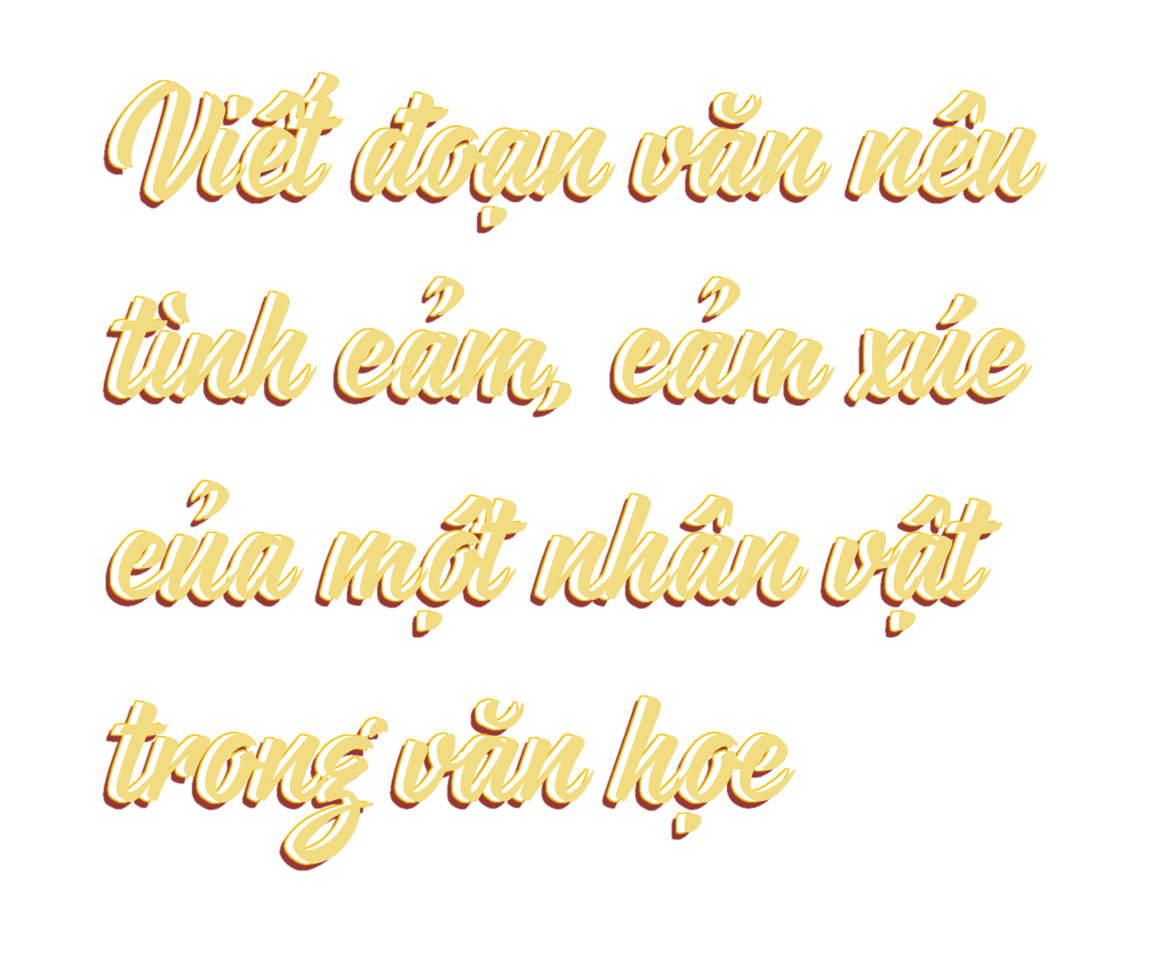


Tiếng Việt

Slide 2


Slide 3


Thi kể nhanh về nhân vật văn học mà em biết?

Slide 4

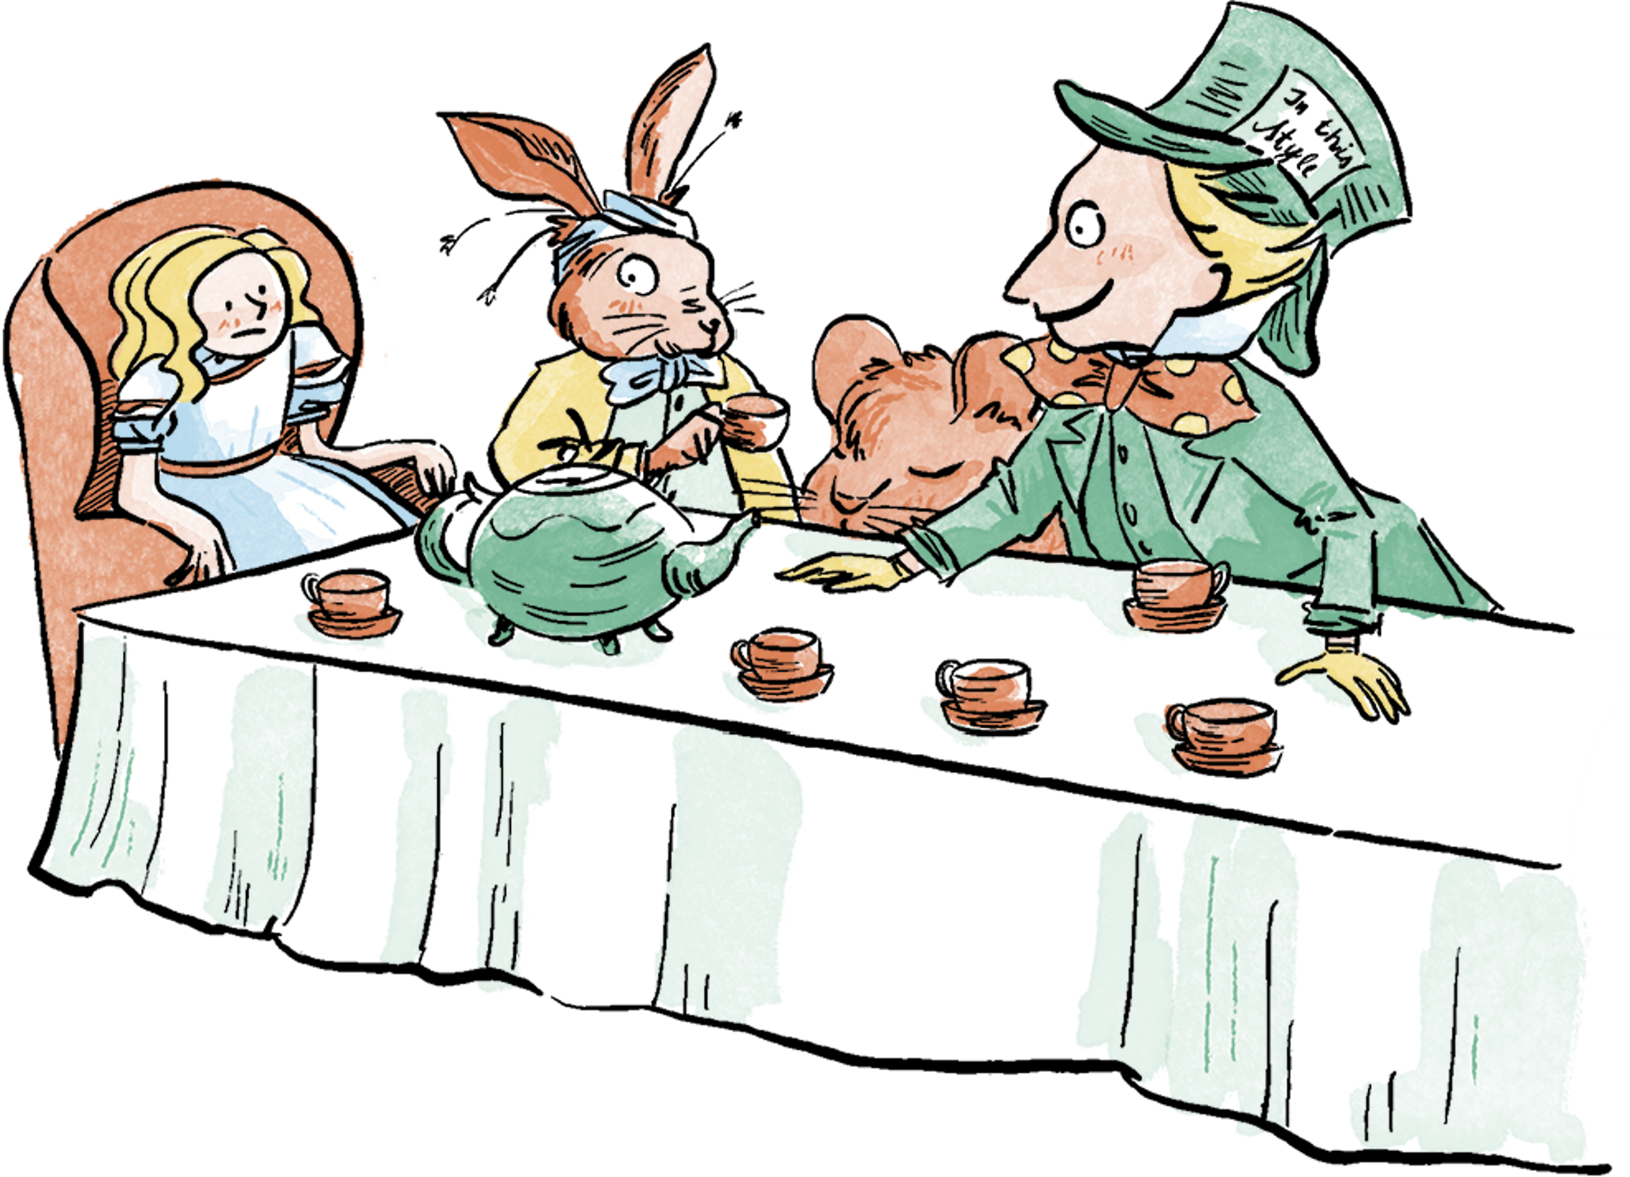

Slide 5


Đề bài: Viết một đoạn văn nêu tình cảm, cảm xúc của em về một nhân vật trong câu chuyện hoặc bài thơ đã đọc, đã nghe
Dựa vào dàn ý đã lập ở bài Viết số 4, viết đoạn văn theo yêu cầu của đề bài.

Slide 6
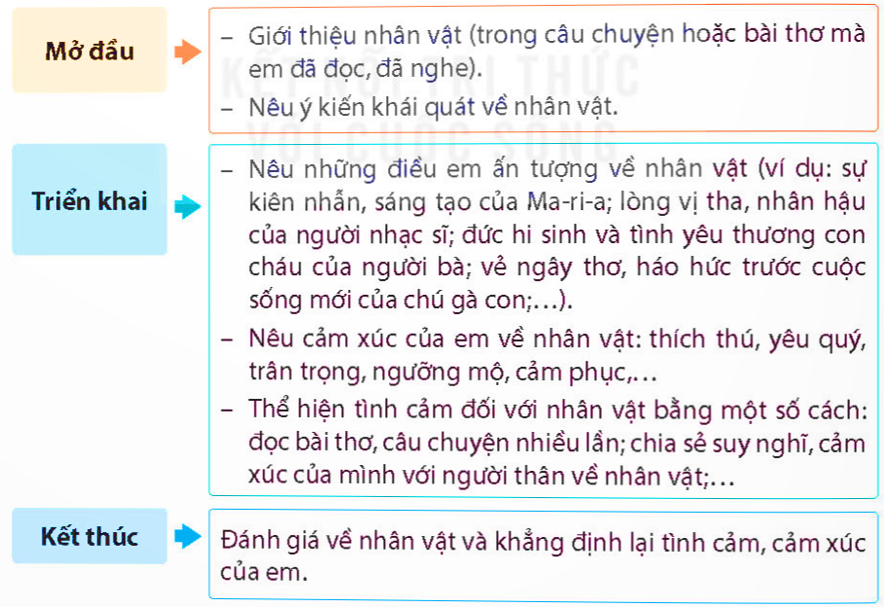

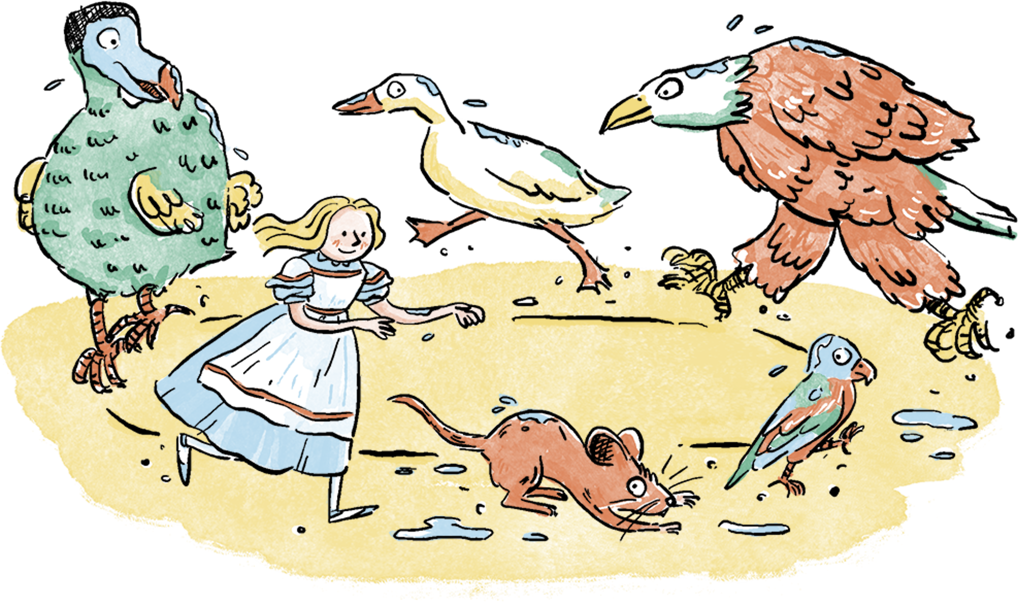

Slide 7

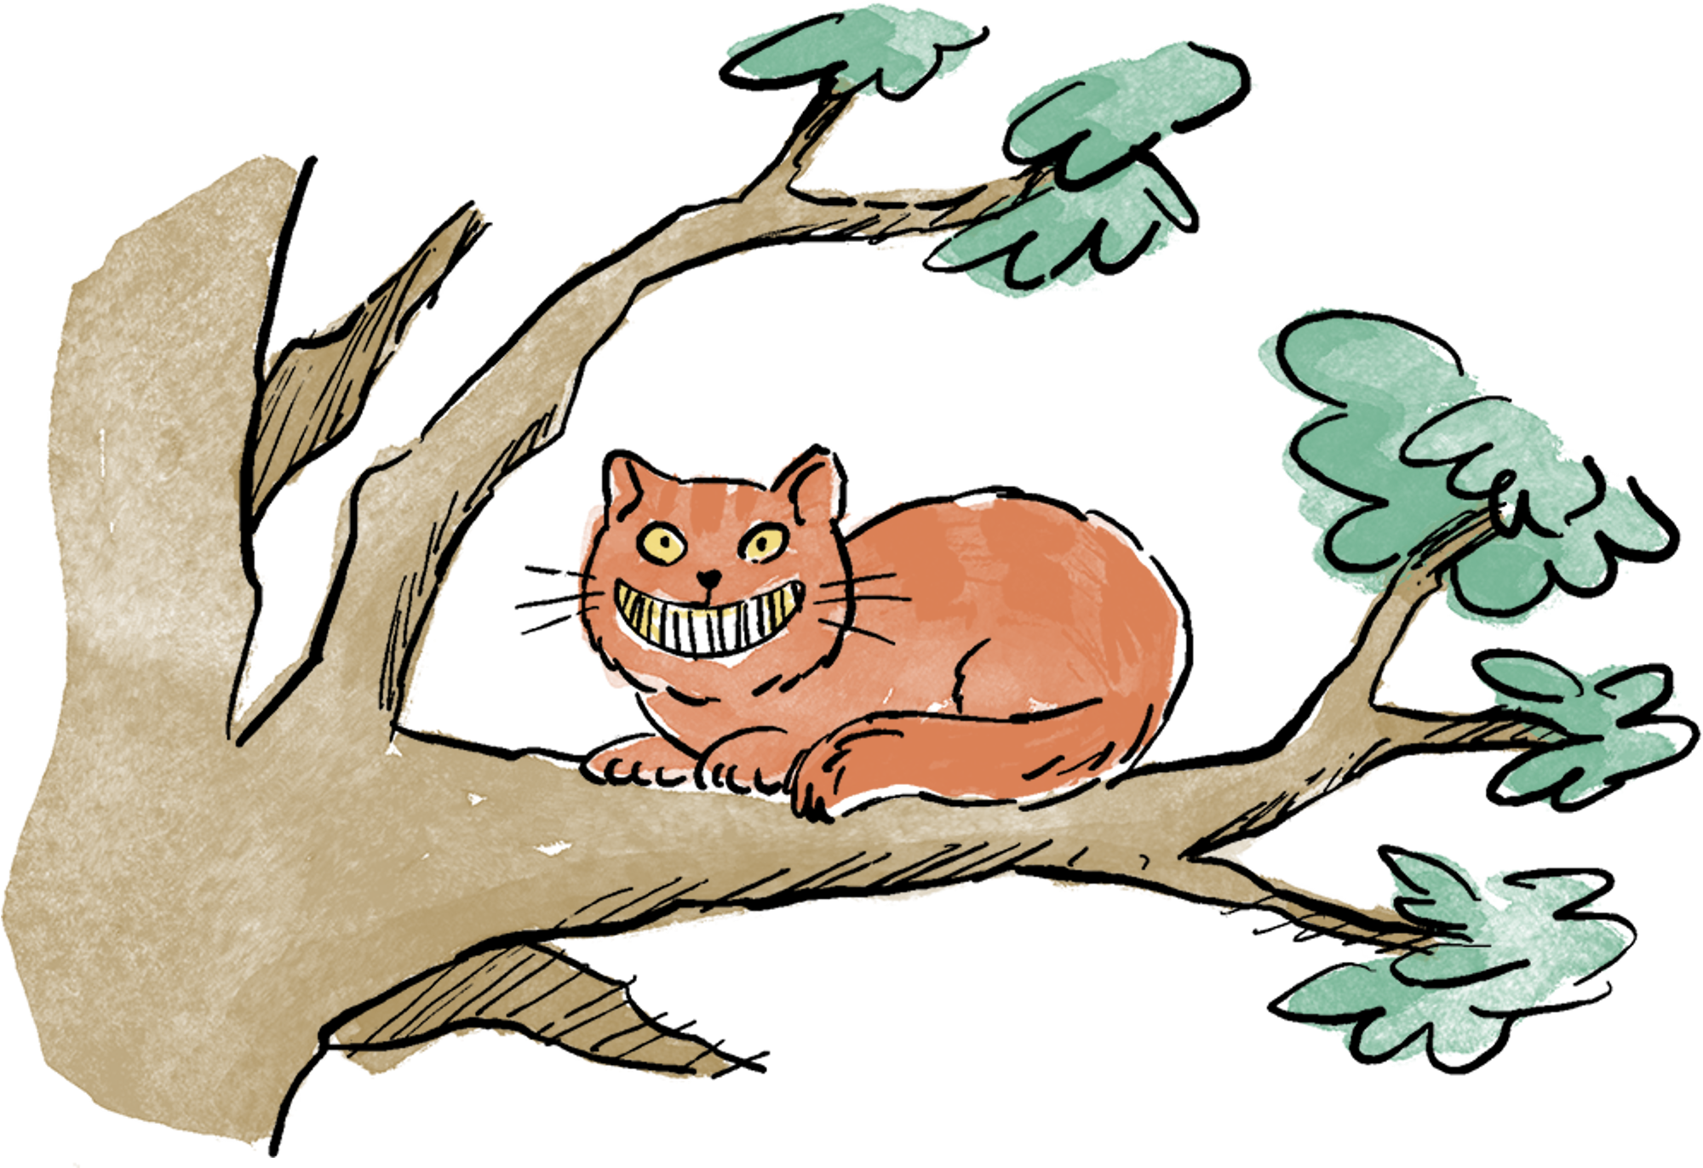

Đề bài: Viết một đoạn văn nêu tình cảm, cảm xúc của em về một nhân vật trong câu chuyện hoặc bài thơ đã đọc, đã nghe.

Slide 8
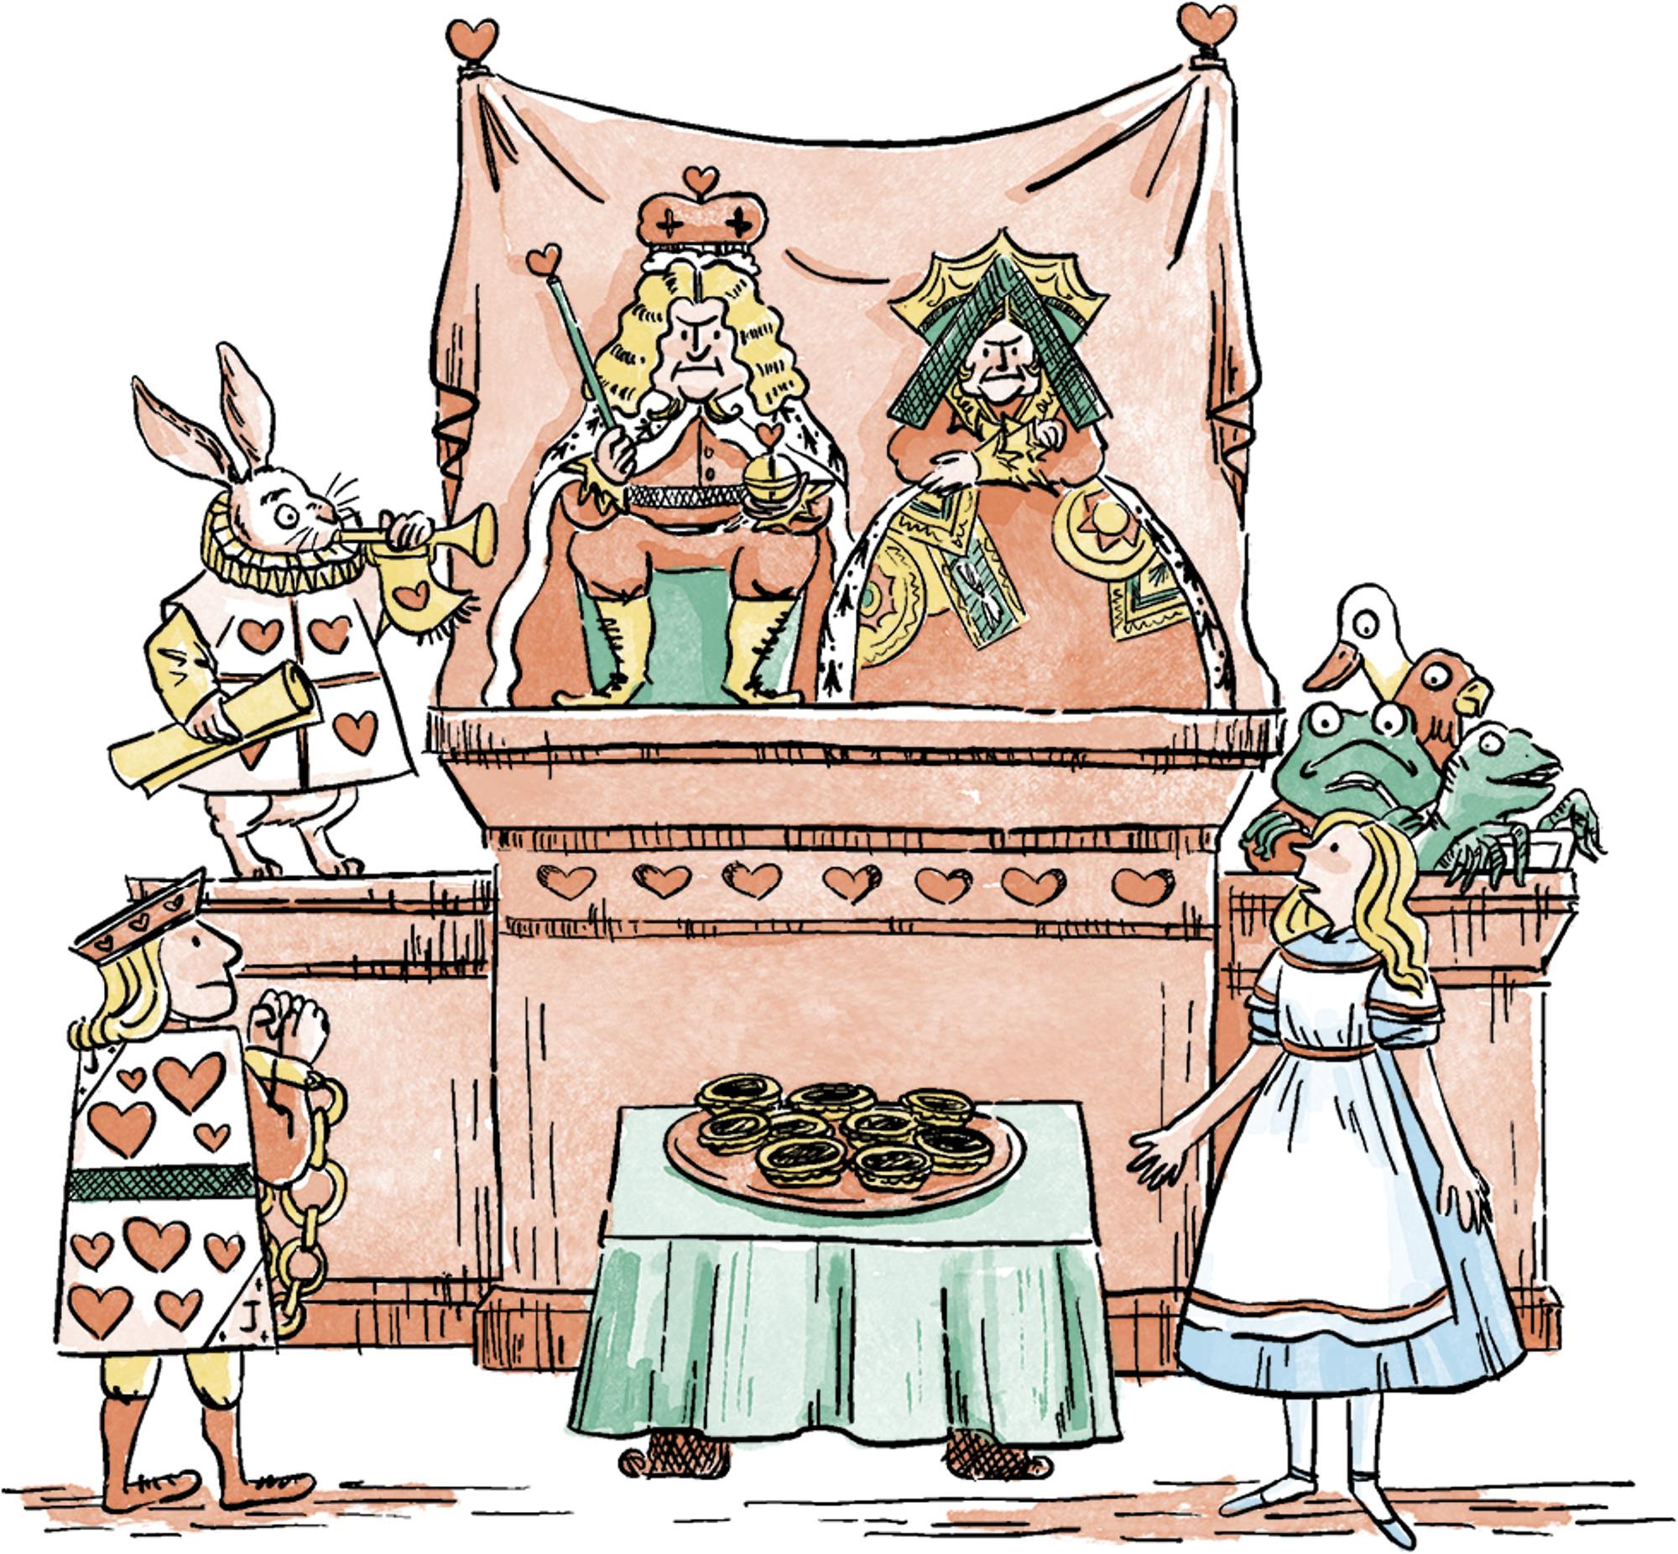
2. Đọc soát và chỉnh sửa báo cáo.
a. Đọc lại bài làm của em để phát hiện lỗi.
Tiêu chí
Cấu trúc báo cáo
Nội dung báo cáo
Cách dùng từ, đặt câu
Chính tả

Slide 9


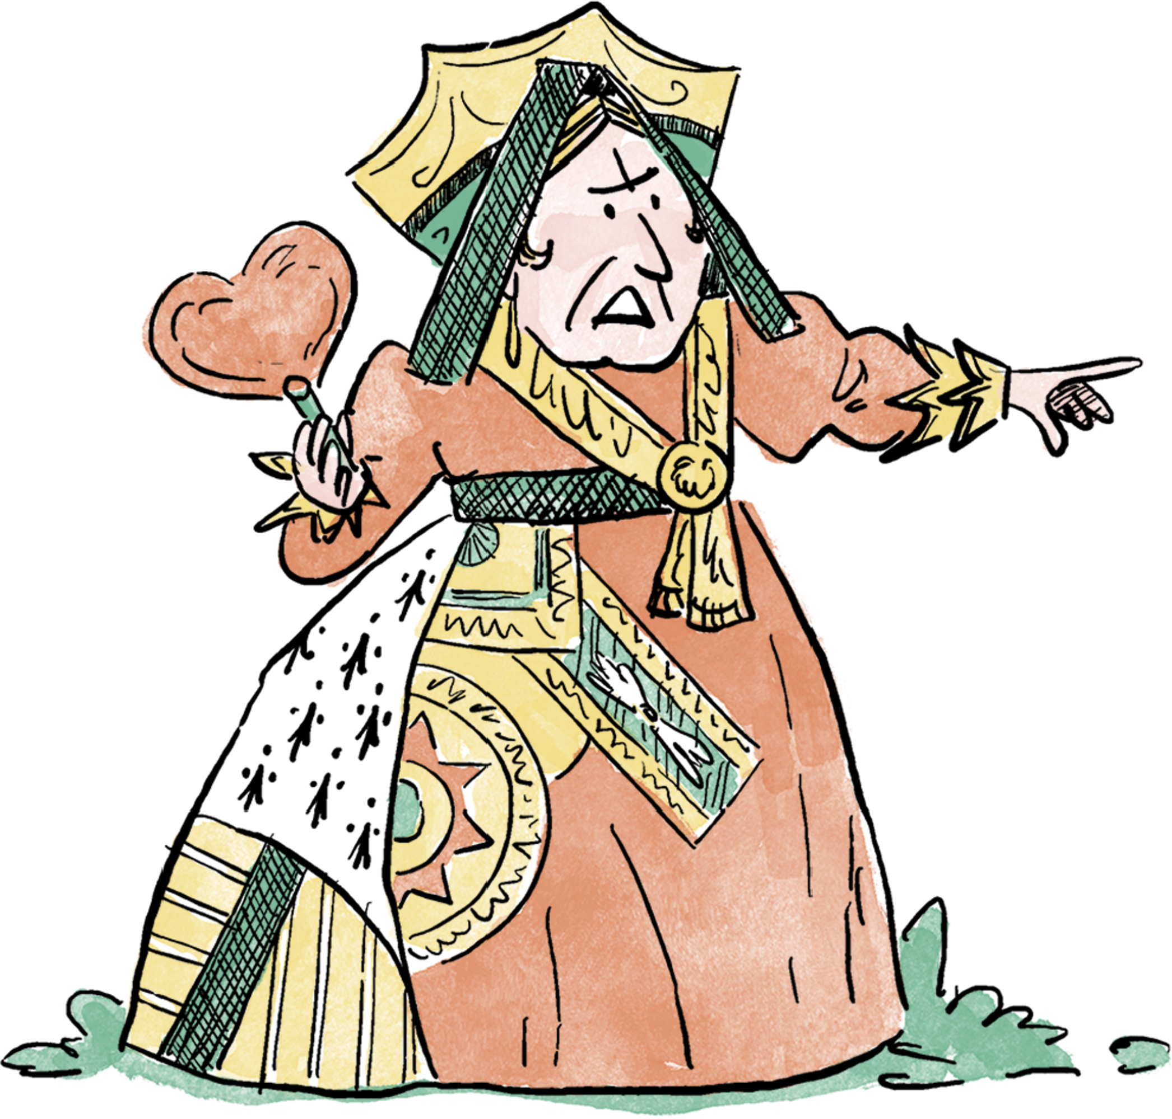
Học sinh tự đọc bài báo cáo của mình, tự sửa lỗi (nếu có)

Slide 10


Slide 11

Làm một tấm thiệp, viết lời nhắn yêu thương tặng mẹ nhân ngày 8 – 3.

